Slide 1

לו"ז נסיעה לארה"ב

Slide 2
לו"ז יומי

Slide 3
לו"ז יום ב', 14 ליוני 2021
ניהלה את ה NEO מלבנון ב2006
Dr. Mara Karlin
Acting Assistant Secretary of Defense for International Security Affairs
פורטפוליו
מסרי על
יועצת בכירה למזה"ג למדיניות מזה"ת, אירופה, נאט"ו, רוסיה ואפריקה
פיתוח אסט' איזורית וליחסים והשת"פ הביטחוני
פיקוח על פעילות הצבא בהתאם למדיניות
צוות מעבר ממשל
לקידום
לבירור
אישי
במקור ממילווקי
אשת קריירה בתחום הפוליסי, הרצתה באונ' ג'ון הופקינס
נשואה לראובן יעקובסון, חברה מהתיכון. 2 ילדים.
רגישות

Slide 4
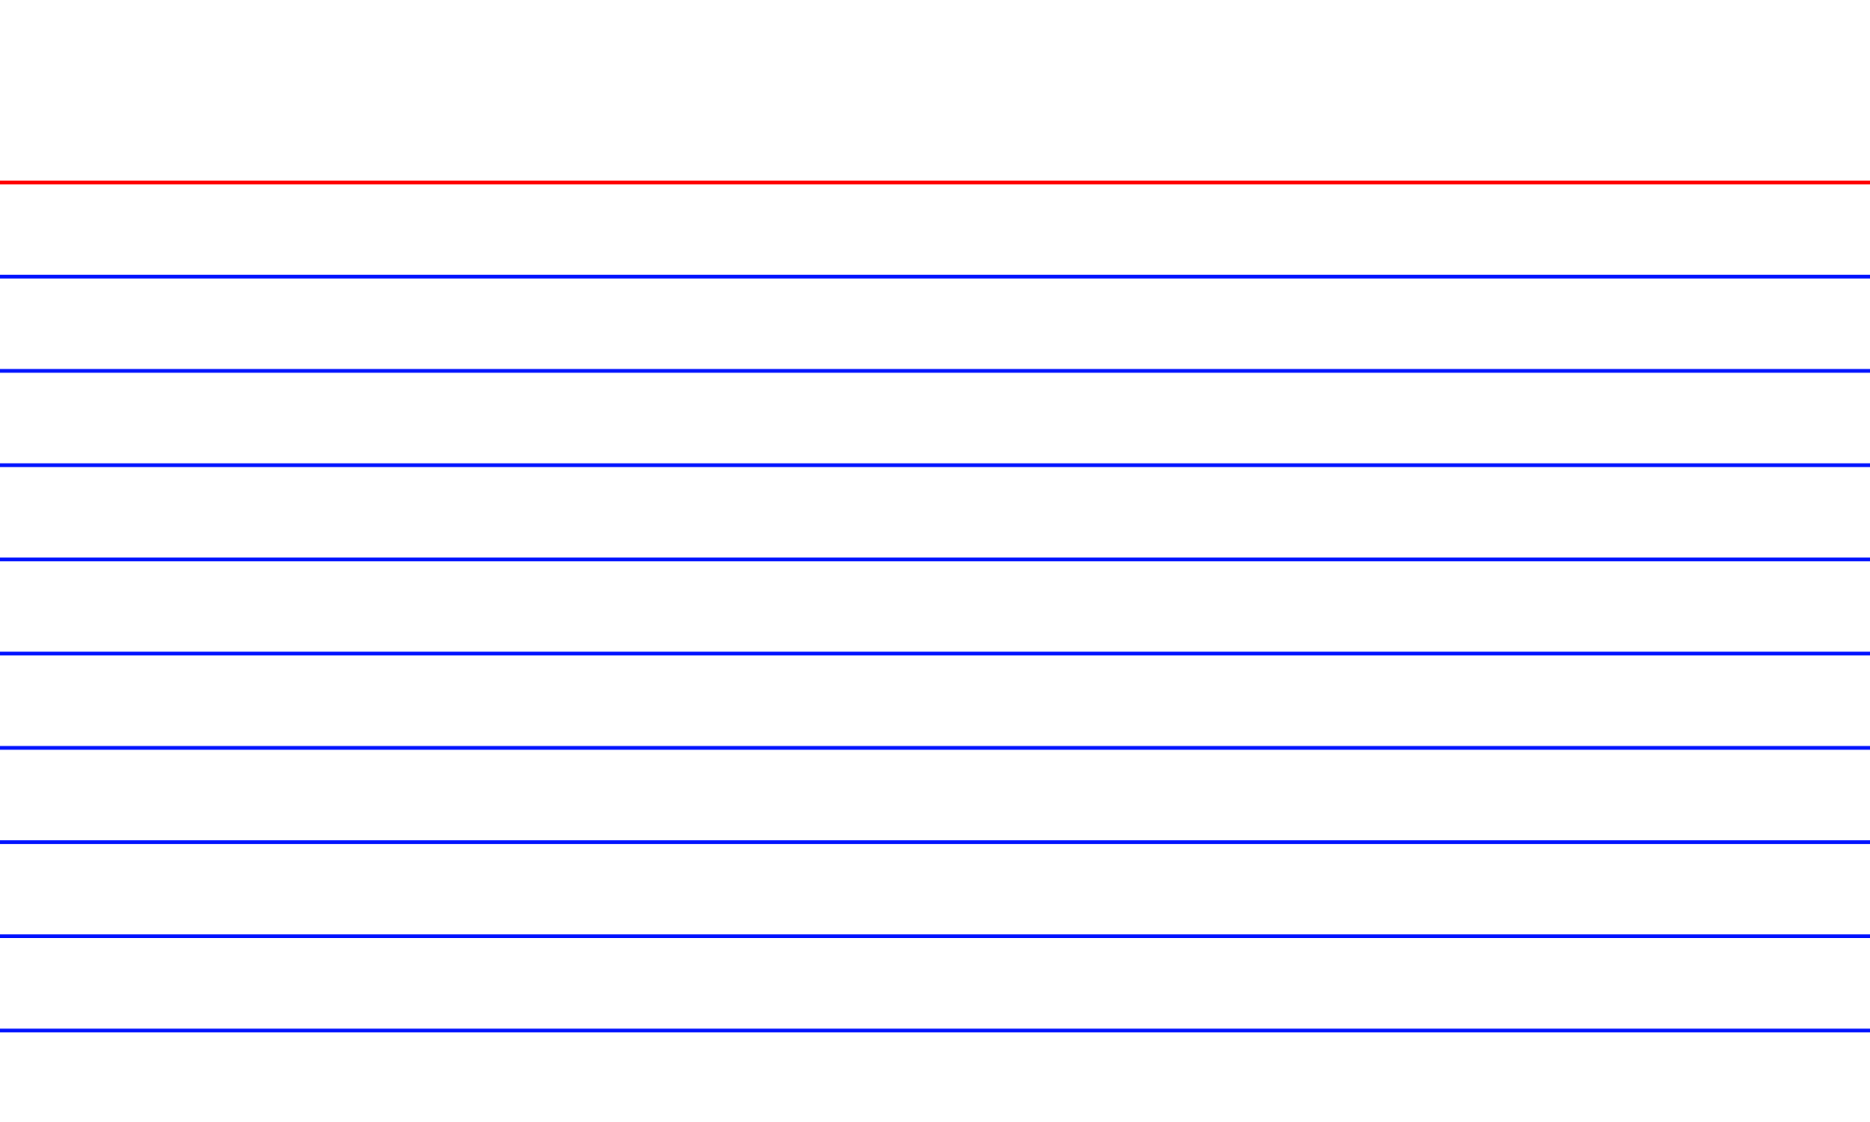
לו"ז יום ב', 14 ליוני 2021

